Slide 1
Automat đẩy xuống

Slide 2
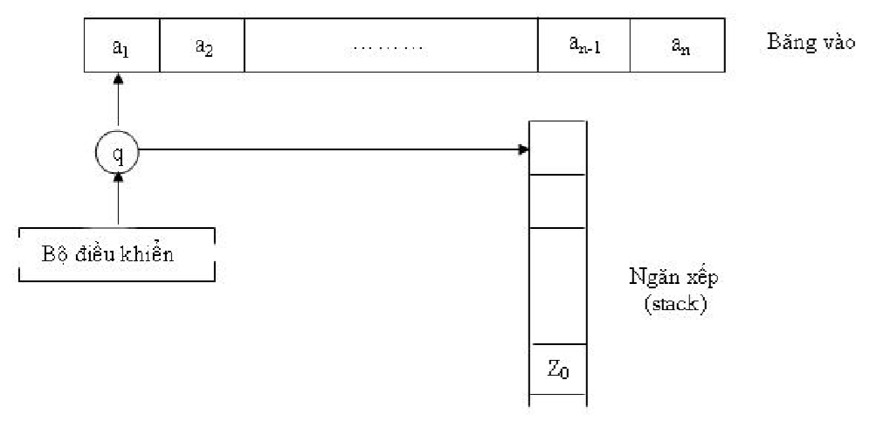
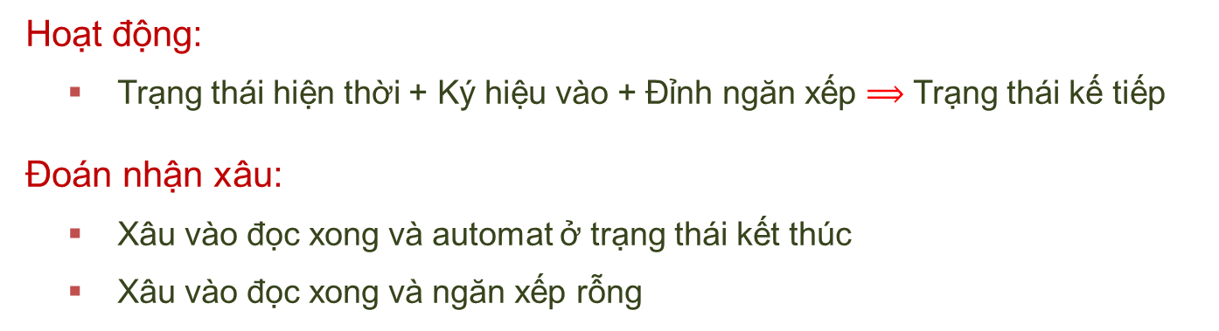
Sơ đồ làm việc của Automat đẩy xuống
Sơ đồ:
Bộ điều khiển: tập hữu hạn các trạng thái
Đầu đọc: đọc lần lượt các ký hiệu trên băng vào trái sang phải
Ngăn xếp: bộ nhớ
Hoạt động:
Trạng thái hiện thời + Ký hiệu vào + Đỉnh ngăn xếp $⟹$ Trạng thái kế tiếp
Đoán nhận xâu:
Xâu vào đọc xong và automat ở trạng thái kết thúc
Xâu vào đọc xong và ngăn xếp rỗng

Slide 3
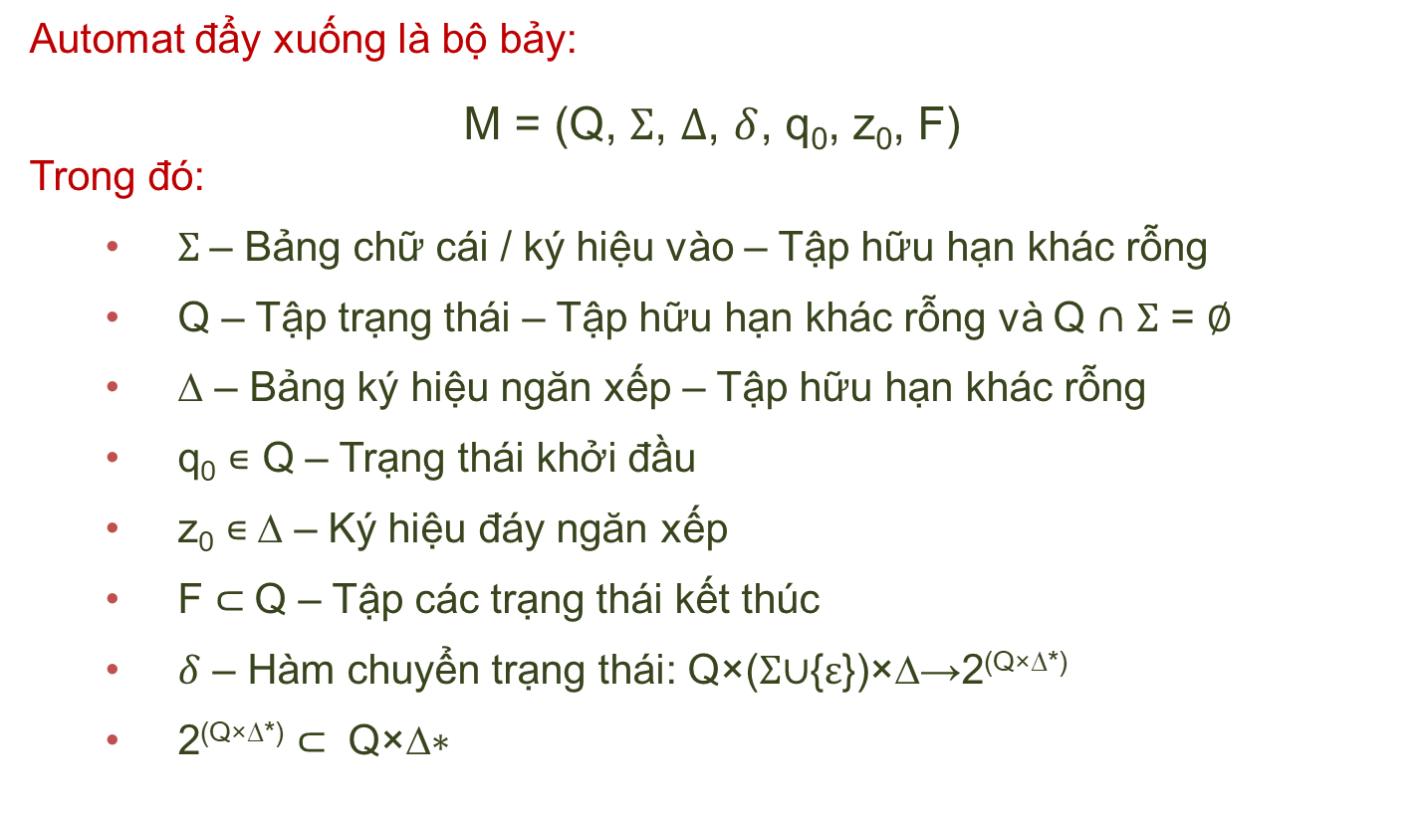
Mô hình hóa
Automat đẩy xuống là bộ bảy:
M = (Q, Σ, Δ, $δ$, q₀, z₀, F)
Trong đó:
Σ – Bảng chữ cái / ký hiệu vào – Tập hữu hạn khác rỗng
Q – Tập trạng thái – Tập hữu hạn khác rỗng và Q $∩$ Σ = $∅$
∆ – Bảng ký hiệu ngăn xếp – Tập hữu hạn khác rỗng
q₀ $∊$ Q – Trạng thái khởi đầu
z₀ $∊$∆ – Ký hiệu đáy ngăn xếp
F $⊂$Q – Tập các trạng thái kết thúc
$δ$ – Hàm chuyển trạng thái: Q×(Σ$∪${$ε$})×∆→2^{(Q×∆*)}
2^{(Q×∆*)} $⊂ \text{Q}\text{×∆∗}$

Slide 4
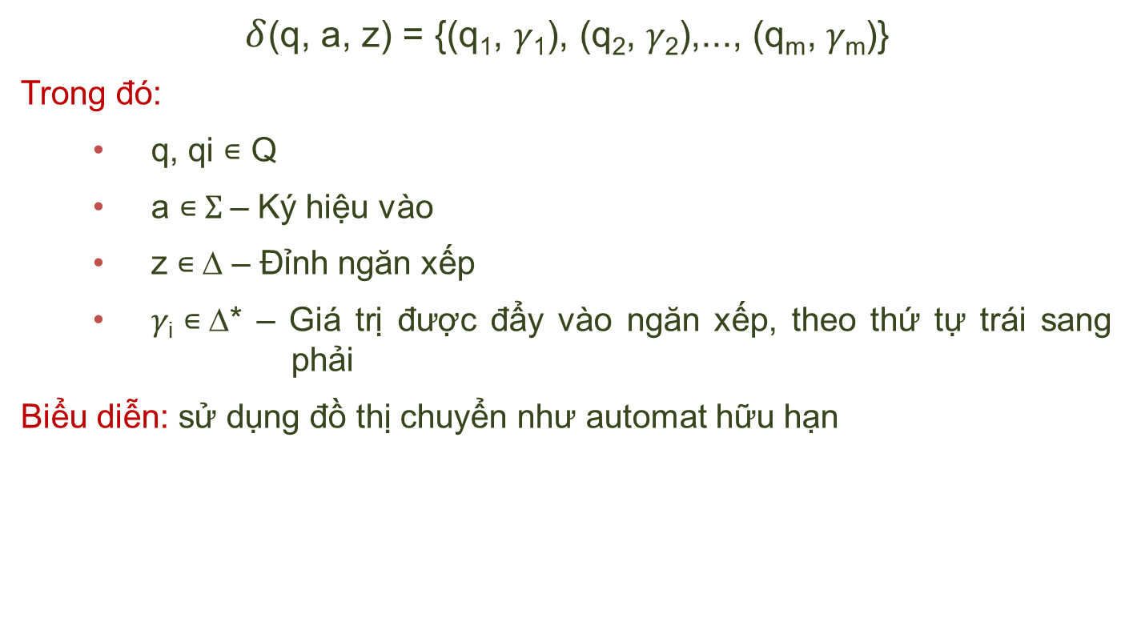
Automat đẩy xuống không đơn định
Hàm chuyển trạng thái
$δ$(q, a, z) = {(q₁, $γ\text{1}$), (q₂, $γ\text{2}$),..., (q_{m}, $γ\text{m}$)}
Trong đó:
q, qi $∊$ Q
a $∊$Σ – Ký hiệu vào
z $∊$∆ – Đỉnh ngăn xếp
$γ\text{i}∊$∆* – Giá trị được đẩy vào ngăn xếp, theo thứ tự trái sang phải
Biểu diễn: sử dụng đồ thị chuyển như automat hữu hạn

Slide 5
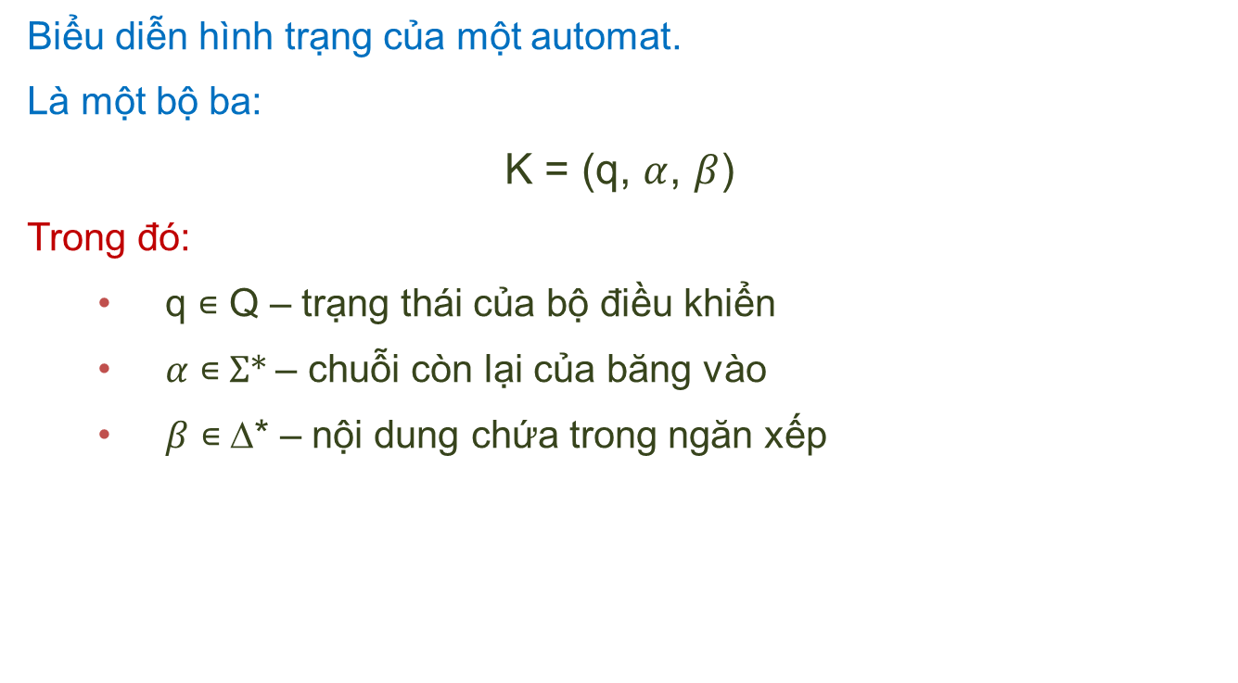
Hình trạng của automat
Biểu diễn hình trạng của một automat.
Là một bộ ba:
K = (q, $α$, $β$)
Trong đó:
q $∊$ Q – trạng thái của bộ điều khiển
$α$ $∊$Σ* – chuỗi còn lại của băng vào
$β$ $∊$∆* – nội dung chứa trong ngăn xếp

Slide 6
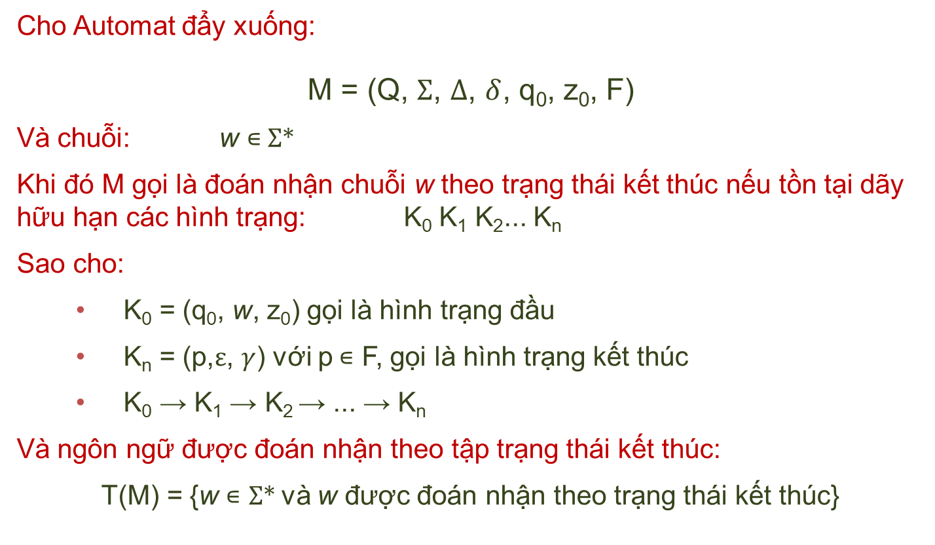
Automat đẩy xuống & văn phạm phi ngữ cảnh
Định nghĩa 1
Cho Automat đẩy xuống:
M = (Q, Σ, Δ, $δ$, q₀, z₀, F)
Và chuỗi: w $∊$Σ*
Khi đó M gọi là đoán nhận chuỗi w theo trạng thái kết thúc nếu tồn tại dãy hữu hạn các hình trạng: K₀ K₁ K₂... K_{n}
Sao cho:
K₀ = (q₀, w, z₀) gọi là hình trạng đầu
K_{n} = (p,$ε$, $γ$) với p$∊$ F, gọi là hình trạng kết thúc
K₀ → K₁ → K₂ → ... → K_{n}
Và ngôn ngữ được đoán nhận theo tập trạng thái kết thúc:
T(M) = {w $∊$ Σ* và w được đoán nhận theo trạng thái kết thúc}

Slide 7
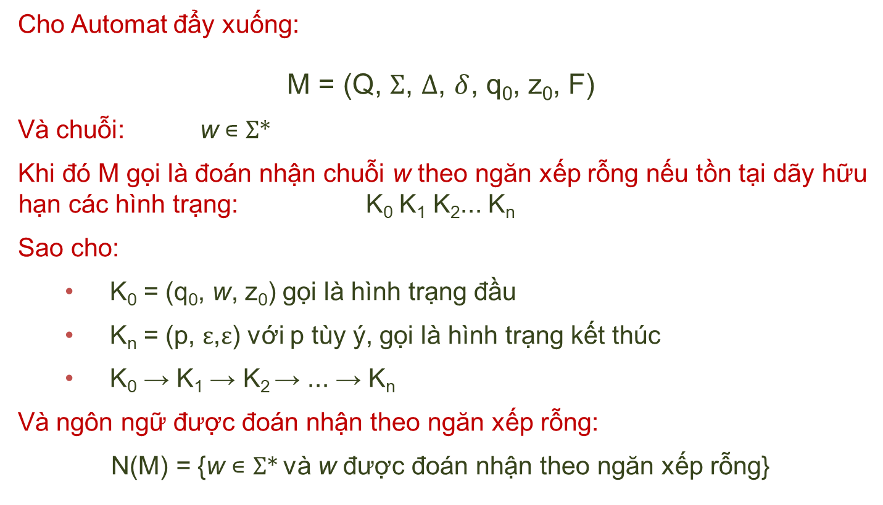
Định nghĩa 2
Cho Automat đẩy xuống:
M = (Q, Σ, Δ, $δ$, q₀, z₀, F)
Và chuỗi: w$∊$ Σ*
Khi đó M gọi là đoán nhận chuỗi w theo ngăn xếp rỗng nếu tồn tại dãy hữu hạn các hình trạng: K₀ K₁ K₂... K_{n}
Sao cho:
K₀ = (q₀, w, z₀) gọi là hình trạng đầu
K_{n} = (p, $ε$,$ε$) với p tùy ý, gọi là hình trạng kết thúc
K₀ → K₁ → K₂ → ... → K_{n}
Và ngôn ngữ được đoán nhận theo ngăn xếp rỗng:
N(M) = {w $∊$ Σ* và w được đoán nhận theo ngăn xếp rỗng}

Slide 8
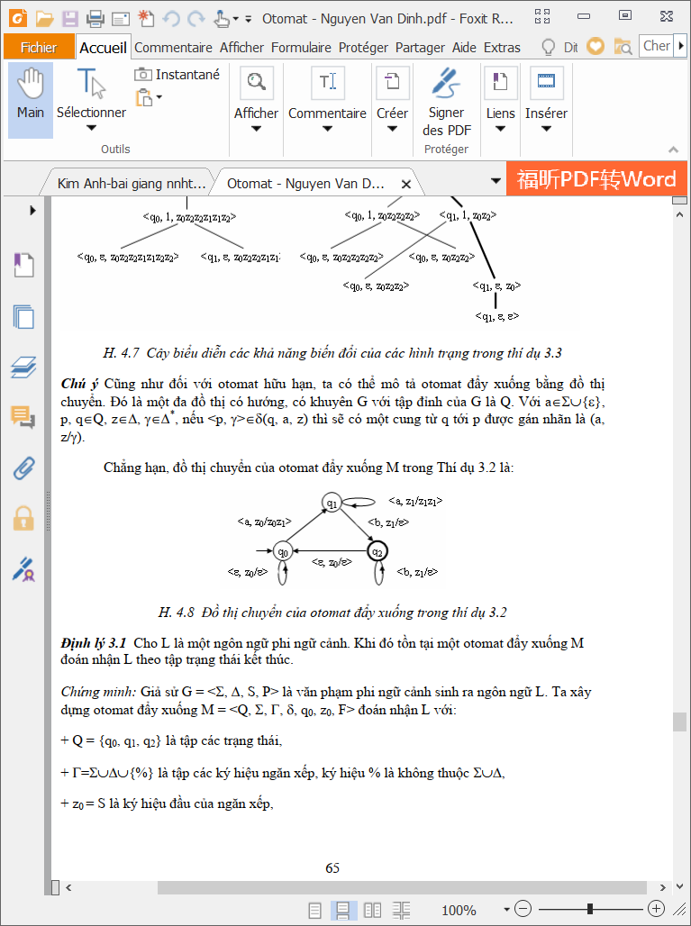
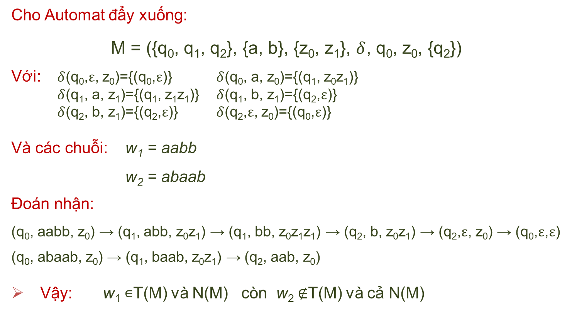
Ví dụ 1
Cho Automat đẩy xuống:
M = ({q₀, q₁, q₂}, {a, b}, {z₀, z₁}, $δ$, q₀, z₀, {q₂})
Với: $δ$(q₀,$ε$, z₀)={(q₀,$ε$)} $δ$(q₀, a, z₀)={(q₁, z₀z₁)} $δ$(q₁, a, z₁)={(q₁, z₁z₁)} $δ$(q₁, b, z₁)={(q₂,$ε$)} $δ$(q₂, b, z₁)={(q₂,$ε$)} $δ$(q₂,$ε$, z₀)={(q₀,$ε$)}
Và các chuỗi: w₁ = aabb
w₂ = abaab
Đoán nhận:
(q₀, aabb, z₀) → (q₁, abb, z₀z₁) → (q₁, bb, z₀z₁z₁) → (q₂, b, z₀z₁) → (q₂,$ε$, z₀) → (q₀,$ε$,$ε$)
(q₀, abaab, z₀) → (q₁, baab, z₀z₁) → (q₂, aab, z₀)
Vậy: w₁$∊$T(M) và N(M) còn w₂$∉$T(M) và cả N(M)

Slide 9
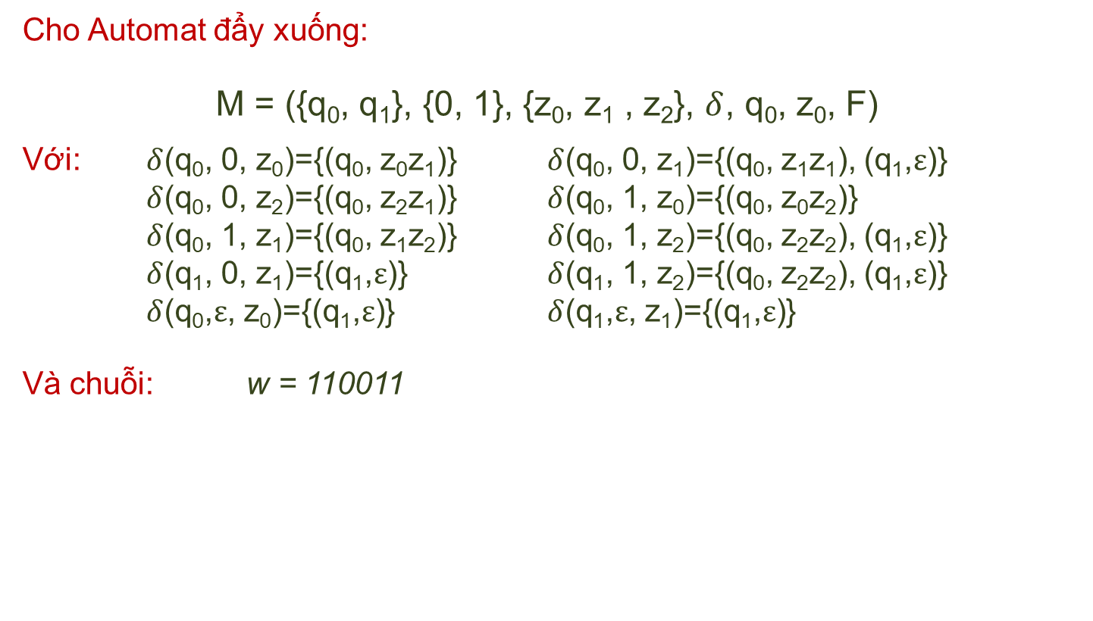
Ví dụ 2
Cho Automat đẩy xuống:
M = ({q₀, q₁}, {0, 1}, {z₀, z₁ , z₂}, $δ$, q₀, z₀, F)
Với: $δ$(q₀, 0, z₀)={(q₀, z₀z₁)} $δ$(q₀, 0, z₁)={(q₀, z₁z₁), (q₁,$ε$)} $δ$(q₀, 0, z₂)={(q₀, z₂z₁)} $δ$(q₀, 1, z₀)={(q₀, z₀z₂)} $δ$(q₀, 1, z₁)={(q₀, z₁z₂)} $δ$(q₀, 1, z₂)={(q₀, z₂z₂), (q₁,$ε$)} $δ$(q₁, 0, z₁)={(q₁,$ε$)} $δ$(q₁, 1, z₂)={(q₀, z₂z₂), (q₁,$ε$)} $δ$(q₀,$ε$, z₀)={(q₁,$ε$)} $δ$(q₁,$ε$, z₁)={(q₁,$ε$)}
Và chuỗi: w = 110011

Slide 10
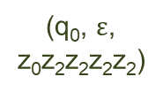

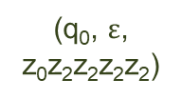


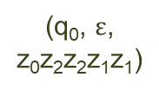

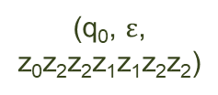
Ví dụ 2
Cho Automat đẩy xuống: M = ({q₀, q₁}, {0, 1}, {z₀, z₁ , z₂}, $δ$, q₀, z₀, F)
Với: $δ$(q₀, 0, z₀)={(q₀, z₀z₁)} $δ$(q₀, 0, z₁)={(q₀, z₁z₁),(q₁, $ε$)} $δ$(q₀, 0, z₂)={(q₀, z₂z₁)} $δ$(q₀, 1, z₀)={(q₀, z₀z₂)} $δ$(q₀, 1, z₁)={(q₀, z₁z₂)} $δ$(q₀, 1, z₂)={(q₀, z₂z₂),(q₁, $ε$)} $δ$(q₁, 0, z₁)={(q₁, $ε$)} $δ$(q₁, 1, z₂)={(q₀, z₂z₂),(q₁,$ε$)} $δ$(q₀, $ε$, z₀)={(q₁, $ε$)} $δ$(q₁, $ε$, z₁)={(q₁, $ε$)}
Và chuỗi: w = 110011
Đoán nhận:
(q₀, 110011, z₀)
(q₀, 10011, z₀z₂)
(q₀, 0011, z₀z₂z₂)
(q₀, 0011, z₀z₂)
(q₀, 011, z₀z₂z₂z₁)
(q₀, 11, z₀z₂z₂z₁z₁)
(q₁, 11, z₀z₂z₂)
(q₀, 1, z₀z₂z₂z₁z₁z₂)
(q₀, 1, z₀z₂z₂z₂)
(q₁, 1, z₀z₂)
(q₁, $ε$, z₀)
(q₀, $ε$, z₀z₂z₂z₁z₁z₂z₂)
(q₀, $ε$, z₀z₂z₂z₁z₁)
(q₀, $ε$, z₀z₂z₂z₂z₂)
(q₀, $ε$, z₀z₂z₂z₂z₂)
(q₀, $ε$, z₀ z₂ z₂)
(q₁, $ε$, $ε$)

Slide 11
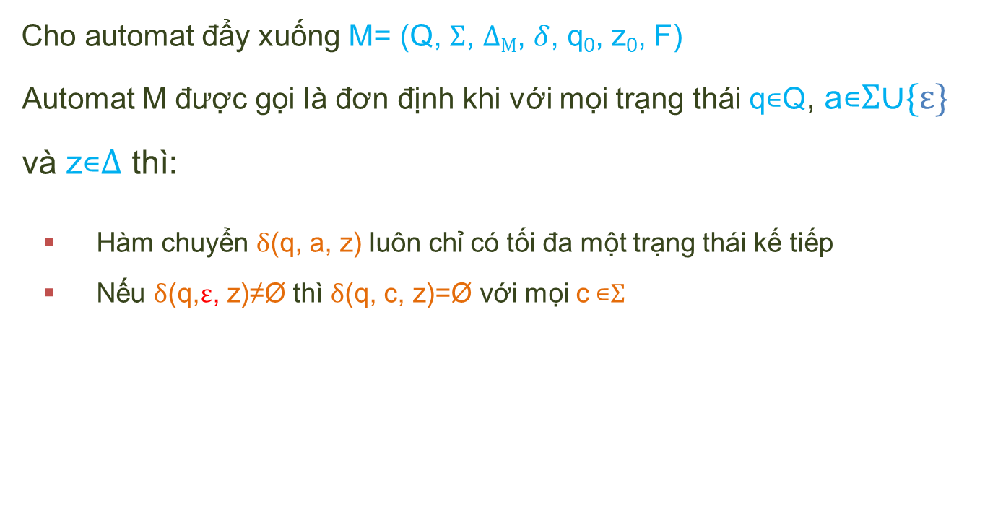
Automat đơn định - Deteministic Pushdown Automat)
Cho automat đẩy xuống M= (Q, Σ, Δ_{M}, $δ$, q₀, z₀, F) Automat M được gọi là đơn định khi với mọi trạng thái q∊Q, a∊Σ∪{$ε$} và z∊Δ thì:
Hàm chuyển $δ$(q, a, z) luôn chỉ có tối đa một trạng thái kế tiếp
Nếu $δ$(q,$ε$, z)≠Ø thì $δ$(q, c, z)=Ø với mọi c ∊Σ

Slide 12
Ngôn ngữ phi ngữ cảnh đơn định
Một ngôn ngữ L được gọi là phi ngữ cảnh đơn định khi và chỉ khi tồn tại một automat đẩy xuống đơn định mà đoán nhận nó

Slide 13
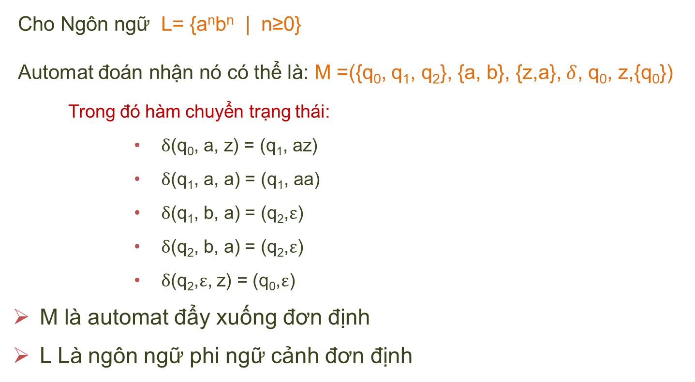
Ví dụ
Cho Ngôn ngữ L= {a^{n}b^{n} | n≥0}
Automat đoán nhận nó có thể là: M =({q₀, q₁, q₂}, {a, b}, {z,a}, $δ$, q₀, z,{q₀})
Trong đó hàm chuyển trạng thái:
$δ$(q₀, a, z) = (q₁, az)
$δ$(q₁, a, a) = (q₁, aa)
$δ$(q₁, b, a) = (q₂,$ε$)
$δ$(q₂, b, a) = (q₂,$ε$)
$δ$(q₂,$ε$, z) = (q₀,$ε$)
M là automat đẩy xuống đơn định
L Là ngôn ngữ phi ngữ cảnh đơn định

